Slide 1
l
ỦY BAN NHÂN DÂN XÃ AN KHÁNH
TRƯỜNG TIỂU HỌC MỸ ĐỨC II
CHUYÊN ĐỀ TRƯỜNG
ỨNG DỤNG CÔNG NGHỆ AI VÀO DẠY HỌC MÔN TIẾNG VIỆT 5 CTGDPT 2018
Luyện từ và câu: Từ đồng nghĩa
Lớp 5A
GV: Nguyễn Thị Ngoan
Năm sinh: 1979

Slide 2
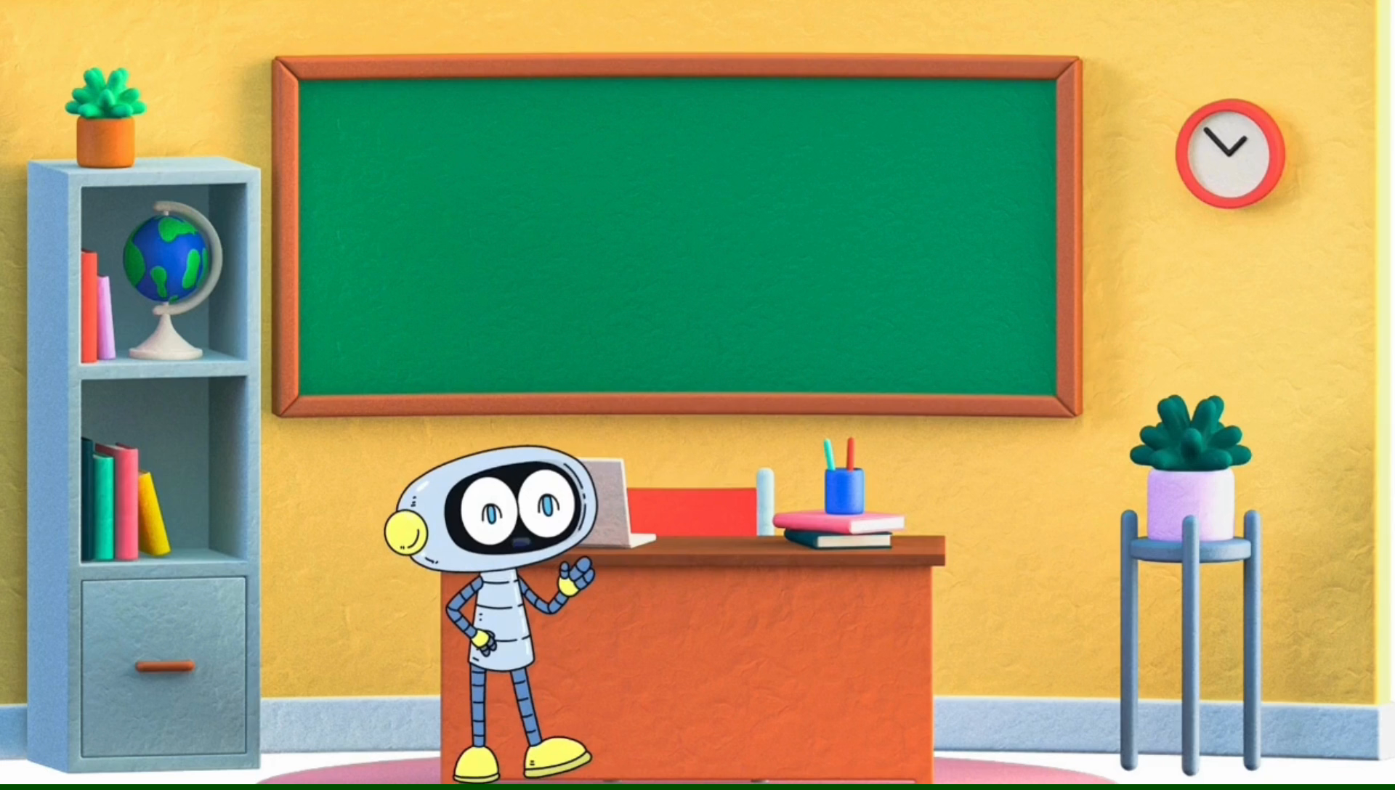

Slide 3
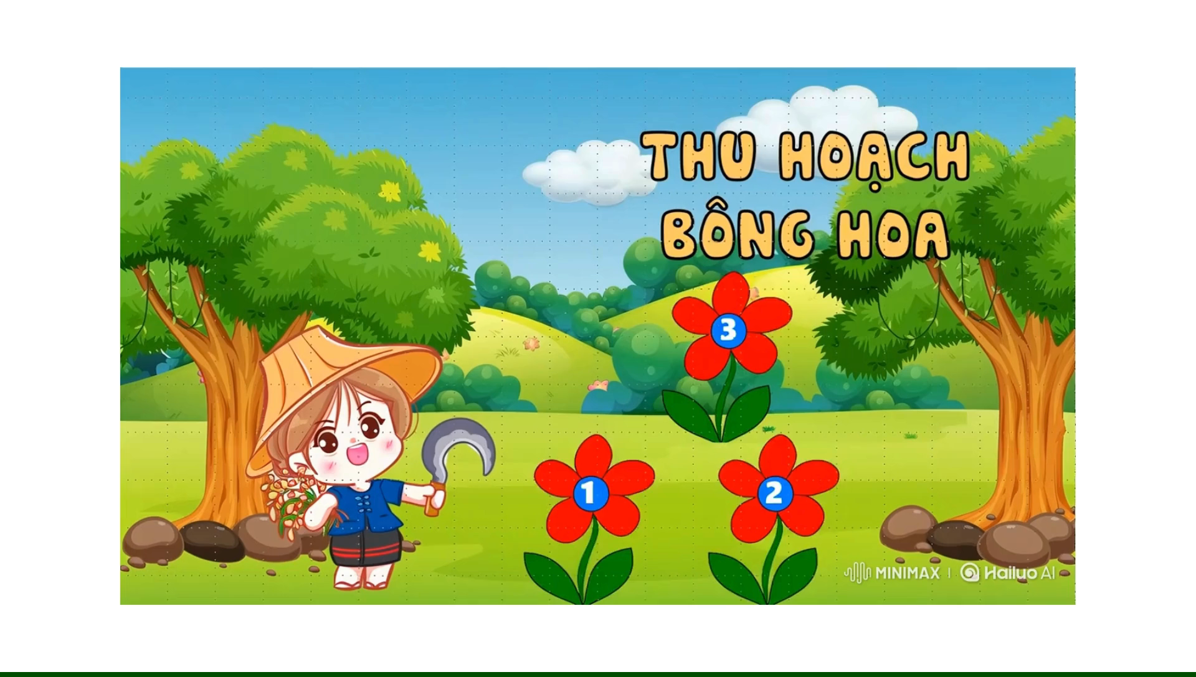

Slide 4
1. Đọc 2 đoạn văn sau và trả lời câu hỏi.
Đàn kiến tiếp tục công việc của chúng: khuân đất, nhặt lá khô, tha mồi. Kiến bé tí tẹo nhưng rất khoẻ và hang say. Kiến vác, kiến lôi, kiến đẩy, kiến nhấc bổng lên được một vật nặng khổng lồ. Kiến chạy tíu tít, gặp nhau đụng đầu chào, rồi lại vội vàng, tíu tít...
khuân , tha , vác , nhấc
Các từ có nghĩa gần giống nhau
-> Từ đồng nghĩa
Một chú ve kéo đàn. Tiếng đàn ngân lên phá tan bầu không khí tĩnh lặng của buổi ban mai. Rồi chú thứ hai, thứ ba, thứ tư cùng hòa vào khúc tấu. Từ sáng sớm khi mặt trời vừa ló rạng, tiếng ve đã át tiếng chim.
ban mai , sáng sớm
Các từ có nghĩa giống nhau
-> Từ đồng nghĩa

Slide 5
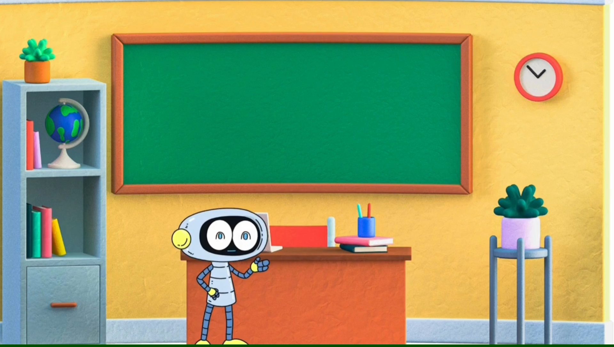

Slide 6

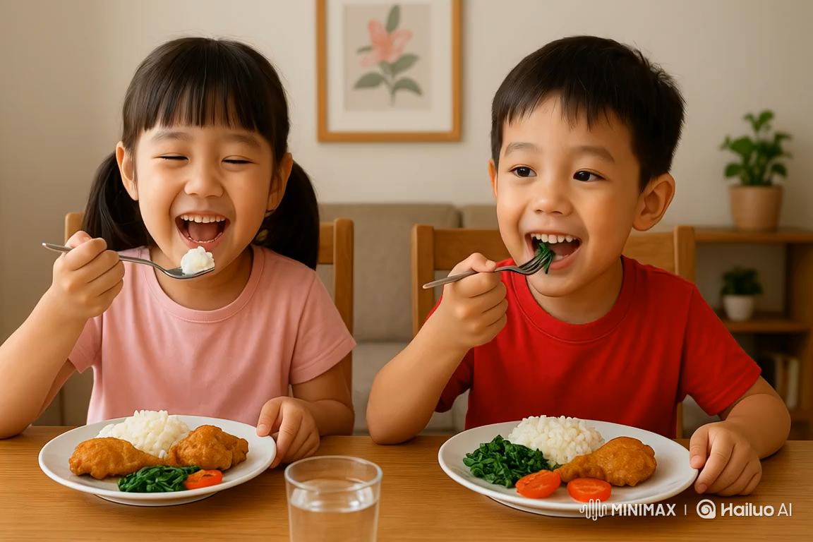
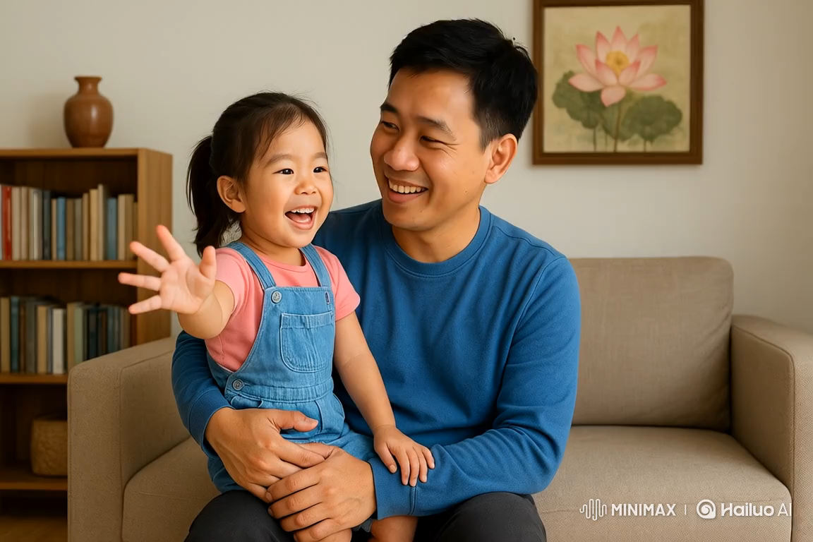
Khi viết hoặc nói, cần lựa chọn từ phù hợp nhất với ý nghĩa được thể hiện.
Ví dụ: Bố, ba, cha
Ví dụ: ăn, xơi, chén
Có nghĩa giống nhau
Có nghĩa gần giống nhau
TỪ ĐỒNG NGHĨA
Notes:
Thiết kế: Hương Thảo – Zalo 0972.115.126

Slide 7


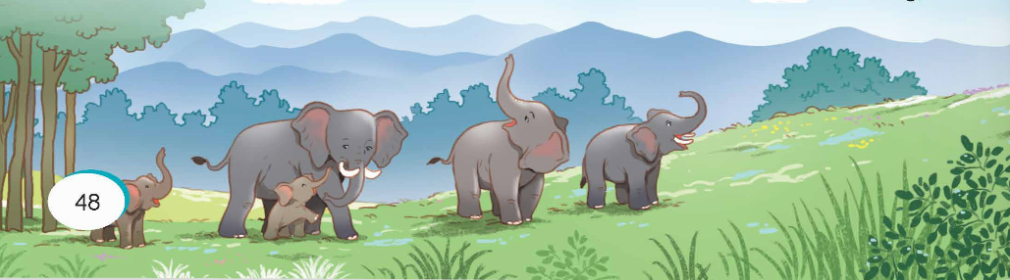

4. Chọn từ thích hợp trong mỗi nhóm từ đồng nghĩa để hoàn thiện đoạn văn.
Tháng Ba, tháng Tư, Tây Trường Sơn ⁽¹⁾ (khai mạc/ bắt đầu) mùa mưa. Mưa tới đâu, cỏ lá ⁽²⁾ (tốt tươi/ tươi tắn) tới đó. Phía trước bầy voi luôn luôn là những vùng đất ⁽³⁾ (no nê/ no đủ), nơi chúng có thể sống những ngày sung sướng bù lại thời gian ⁽⁴⁾ (đói khát/ đói rách) của mùa thu. Vì thế, bầy voi cứ theo sau những cơn mưa mà đi. Đó là luật lệ của rừng.
(Theo Vũ Hùng)

Slide 8
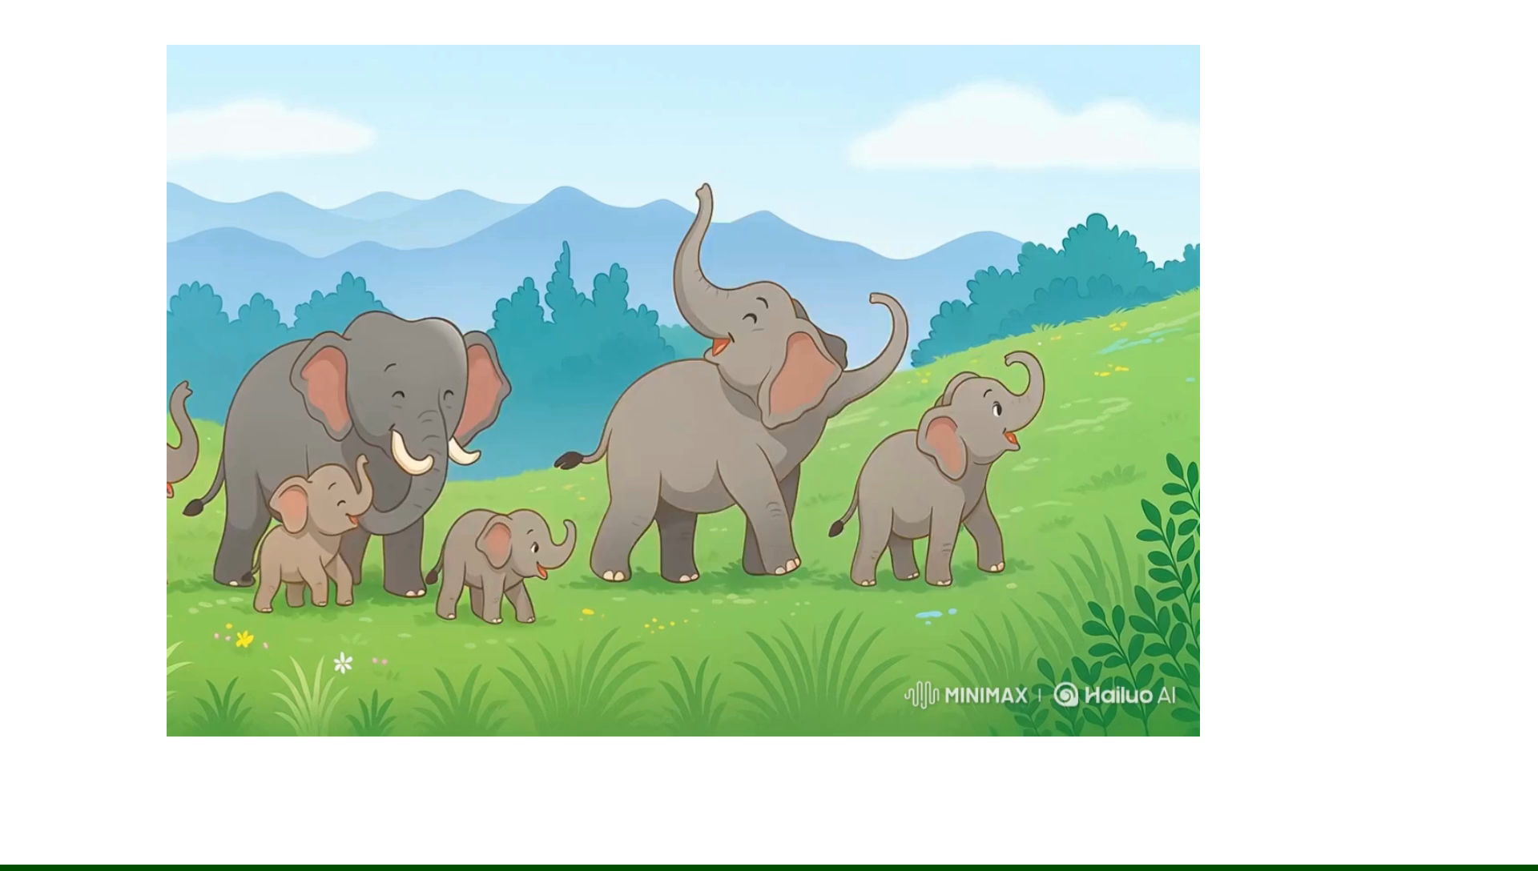
Tháng Ba, tháng Tư, Tây Trường Sơn ⁽¹⁾ bắt đầu mùa mưa. Mưa tới đâu, cỏ lá ⁽²⁾ tốt tươi tới đó. Phía trước bầy voi luôn luôn là những vùng đất
⁽³⁾ no đủ, nơi chúng có thể sống những ngày sung sướng bù lại thời gian
⁽⁴⁾ đói khát của mùa thu. Vì thế, bầy voi cứ theo sau những cơn mưa mà đi. Đó là luật lệ của rừng. (Theo Vũ Hùng)

Slide 9






Từ có nghĩa
giống nhau
Từ có nghĩa
gần giống nhau
TỪ
ĐỒNG NGHĨA
Khi viết hoặc nói, cần lựa chọn từ phù hợp nhất với ý nghĩa được thể hiện.

